Slide 1
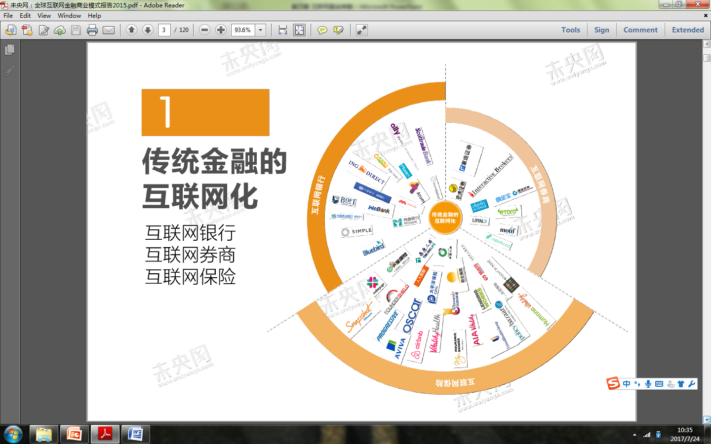
传统金融的互联网化
互联网银行
互联网券商
互联网保险

Slide 2
传统金融的互联网化的种类

Slide 3
Model1--互联网银行
互联网银行1.0
互联网银行2.0

Slide 4
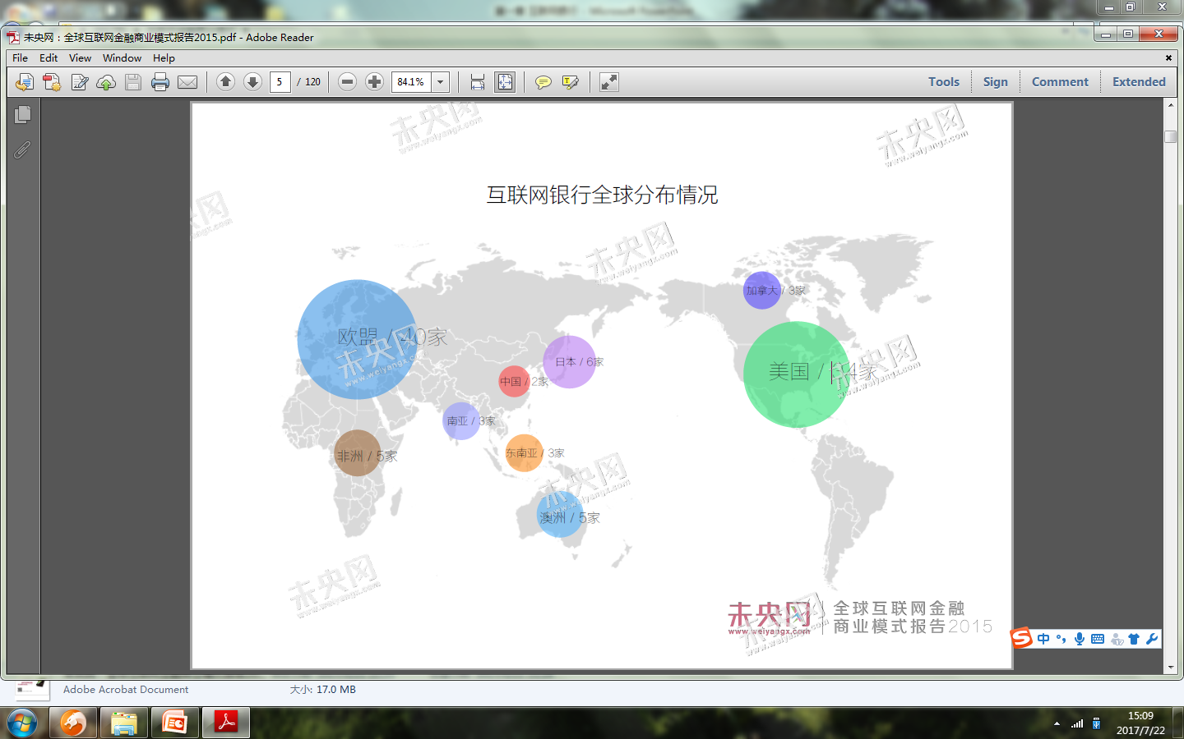
互联网银行全球分布情况

Slide 5
互联网银行1.0-概念
互联网银行1.0:又称直营银行（Direct Bank），指不通过传统柜台和营业网点，是通过信件、电话、邮件和ATM，及后来通过互联网或移动终端提供服务的银行模式。

Slide 6
互联网银行1.0-主要特点
低成本高息揽存：无营业网点，所需资产和人员少；
独立法人资格，独立经营，不是大银行的独立部门；
存款保险公司为存款提供保险；
效率高、简单，推送的金融产品个性化弱；
目标人群是对利率比较敏感、自己愿意上网挑选判断的人群；
母公司多为金融集团：大部分直营银行是依托母公司建立的子公司；
快捷、高效，基于互联网运作。

Slide 7
互联网银行1.0／案例：Ally Bank
Ally Bank是Ally Financial的全资子公司；
总资产947.96亿美元；
现在拥有100万左右的储蓄账户；
每年新开户增长达30%；
约有1000名员工。

Slide 8
互联网银行1.0／案例：Ally Bank
前身是美国通用汽车金融公司；
次贷危机之后更名为“Ally bank”，成为一家纯粹的互联网银行；
Ally bank对互联网银行长期发展有影响的做法是专业放贷；
目标客户：购车人和经销商，联系着美国上万家汽车经销商，这些经销商的流动资金贷款，客户贷款都由它来提供；
“高息揽存，专业放贷” 。

Slide 9
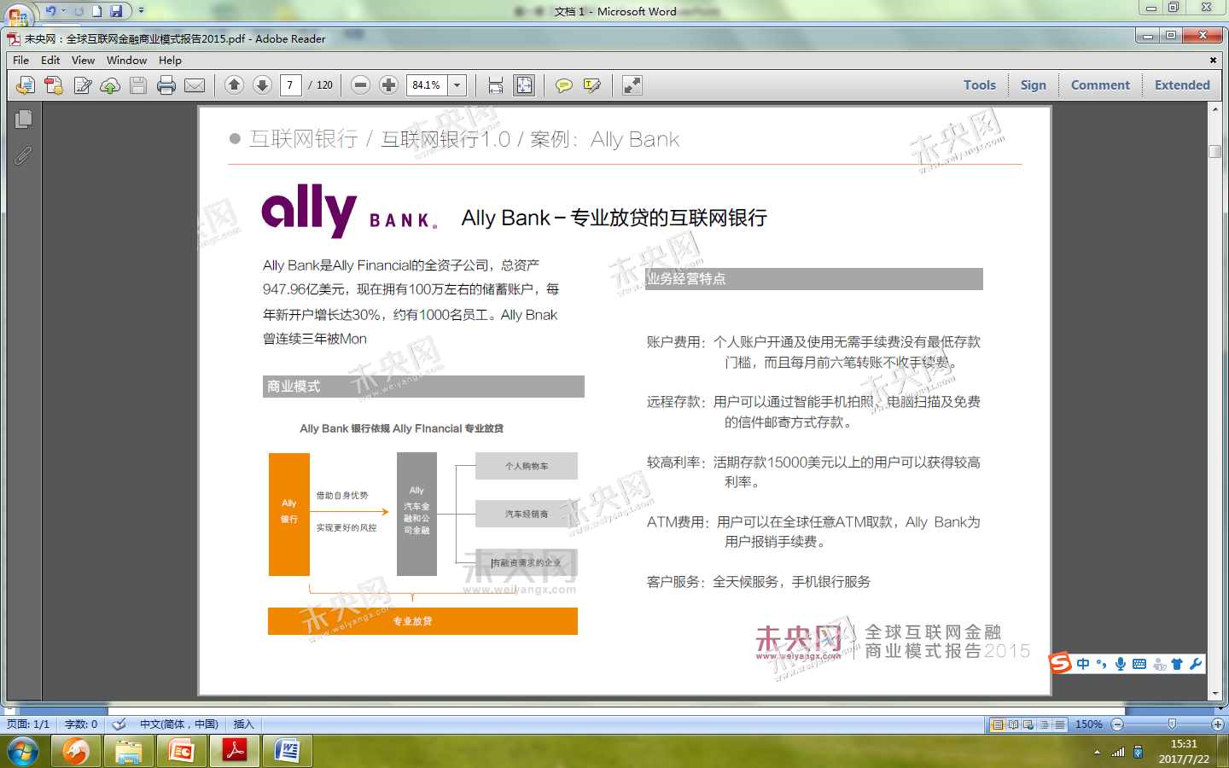
互联网银行1.0／案例：Ally Bank业务模式

Slide 10
互联网银行1.0／案例：Ally Bank经营特点
账户费用：个人账户开通及使用无需手续费没有最低存款门槛，而且每月前六笔转账不收手续费。
远程存款：用户可以通过智能手机拍照、电脑扫描及免费的信件邮寄方式存款。
较高利率：活期存款15000美元以上的用户可以获得较高利率。
ATM费用：用户可以在全球任意ATM取款，Ally Bank为用户报销手续费。
客户服务：全天候服务，手机银行服务

Slide 11
互联网银行1.0／案例：ING Direct USA－薄利多销的互联网银行
问题导向：1999年，美国前五大银行只控制了美国银行存款不到30%。各银行同质化竞争非常严重，产品和服务的差异化非常小。各银行都有的经营表现特征是：
（1）繁杂费用：账户年费、ATM费、信用卡费等；
（2）留住客户的方式类似：各种储蓄、投资和负责，产品种类尽可能多；

Slide 12
互联网银行1.0／案例：ING Direct USA-经营特点
目标客户：对互联网接收程度比较高的中产阶级；
账户费用：无账户费用，无最低余额要求，7*24小时服务；
薄利多销：更高的存款利率和更低的贷款利率；
较低坏账率：挑选高质量的用户放贷可降低坏账率和风险；
无营业网点：不设营业网点，运营支出大幅降低；
客户体验：在不同城市开设7家咖啡馆，增强客户体验，加强与客户沟通。一方面使潜在客户相信ING是一家合法经营且真实存在的银行；另一方面可以成为客户活动的基础，许多客户的交流和银行的宣传活动都在咖啡馆进行；
客户社区：在诸多社交媒体上构建客户社区，增强客户黏性和银行的亲和力。

Slide 13
互联网银行1.0／案例：BofI-独立经营的互联网银行
全称BofI Holding. 全球最早的互联网银行之一；
1999年成立，2005年在纳斯达克上市，经营业绩出色；
服务全面便捷：客户通过手机银行App客户端可以查询账户余额、查看交易历史、定位ATM及联系客户等；
业务创新：客户在任何地方将支票扫描便可将资金转移至账户、可以用手机发送短信实现账户之间的资金转移等；
营销特点：O2O的模式；
目标客户：多个。对费用和利率敏感的客户、不同年龄段的技术人群；
合作伙伴多：传统金融机构、环保组织、全美邮政联盟、全美枪支拥有者协会等；

Slide 14
互联网银行1.0／案例：BofI-独立经营的互联网银行
透支保护：符合条件的客户可以选择参加透支保护计划，包括文明透支、信用额度透支及连接账户透支等；
存款业务：建立企业存款推广团队，专门通过全国性的协会推广对公业务；
贷款业务：提供家庭抵押贷款、汽车等消费贷款；
息差收入和业界平均差不多；
人少、办公与设备少；

Slide 15
互联网银行1.0／案例:BofI-独立经营的互联网银行
无营业网点，成本有效控制，毛利率高出业界平均3—4倍；
成本收入比高于94%的同行，财务状况非常好；
帐户结构简单；
业务类型：网上贷款申请、呼叫中心销售、会员制仓储卖场、第三方代理，和独立的抵押贷款公司和经纪人做批发业务；
2013年、2014年股价涨了近7倍，说明美国对互联网金融的认识也刚开始，国内互联网金融发展几乎和国际同步；

Slide 16
互联网银行1.0／案例：微众银行-基本信息
2014年12月12日获准开业，腾讯公司旗下民营银行；
中国首家互联网银行；
无营业网点，无营业柜台，无需财产担保，通过人脸识别技术和大数据信用评级发放贷款；
腾讯、百业源、立业为主发起人；
腾讯30%股份，最大股东；

Slide 17
互联网银行1.0／案例：微众银行-主要业务
(1)消费金融： “微粒贷”
国内首款从申请、审批到放款全流程互联网线上运营的贷款产品，具有普惠、便捷的独特亮点；
依托腾讯两大社交平台—手机QQ和微信，无担保、无抵押、无需申请；客户只需姓名、身份证和电话号码就可以获得信用额度；
500元~20万元额度设置，可满足普罗大众的小额消费和经营需求；
循环授信、随借随还；1分钟到达客户指定账户；
提供7*24小时服务；
用互联网技术触达海量用户，将极其便捷的银行服务延伸至传统银行难以覆盖的中低收入客群；

Slide 18
互联网银行1.0／案例：微众银行-主要业务
(2)大众理财
2015年8月15日，正式推出首款独立APP;
依靠专业团队把控风险和质量甄选;
联合优质可靠的行业伙伴，为用户优选金融产品;
支持实时提现，实现资金调度高效便捷，帮助用户轻松管理财富;
操作门槛低，持续优化用户使用体验；

Slide 19
互联网银行1.0／案例：微众银行-主要业务
(3)平台金融
与物流平台“汇通天下”、线上装修平台“土巴兔”、二手车电商平台 “优信二手车”等国内知名互联网平台联合开发产品；
将微众银行的金融产品应用至有数据、有用户的互联网企业中；
将互联网金融带来的普惠利好垂直渗透至普罗大众的衣食住行；
实现资源有效整合和优势互补，达成合作共赢的崭新模型。

Slide 20
互联网银行2.0
互联网银行2.0：也被称作数字银行（Digital Bank）或移动银行，是在1.0的基础上纵深发展而来；这些银行普遍没有独立的银行牌照，而是选择与传统银行合作来开展业务；
一种新型银行:基于移动手机应用（APP）远程实现银行服务、金融与科技（Fintech）结合，提高用户体验

Slide 21
互联网银行2.0的主要特点
金融科技企业+合作银行模式；
无实体柜台网点，完全基于移动手机端，远程提供所有银行服务；
开户、销户简易：身份证件或者驾照照片，填写几项个人基本信息，系统后台审批通过后即完成远程开户或销户；
无最低存款要求；
无银行牌照，借助合作银行的牌照，客户可以享受存款保险保障；
金融科技企业借助传统银行长期建立的品牌、客户基础和社会公信力，获得客户信任；

Slide 22
互联网银行2.0的主要特点
传统银行与金融科技企业合作，扩展传统银行业务空间；
申请银行牌照在世界各国都面临严格监管，对企业的资本金、流动性、风险控制、资本充足率、不良贷款率、拨备覆盖率等指标均有明确规定；
初创型金融科技企业要获得银行牌照，需要投资的资金成本以及未来面临的监管太大，与传统银行合作实现优势互补，成为一种普遍的运营模式；
7×24小时客服服务，手机APP、电话随时可以联系客服解决客户诉求；

Slide 23
互联网银行2.0的主要特点
支票拍照即可存款：客户手动填好支票金额等信息，并全名签名，点APP主页里“存入支票” ，自动显示刚才支票存入的金额；
ATM取款免费：APP有智能搜索附近ATM功能，自动生成由近到远的ATM列表；
合作超市收银台实现现金存取：Digital Bank与大型超市合作，客户在超市收银台处刷银行卡（或者扫码器扫描手机APP条形码；
手机免费转账；
实时记录每笔消费：消费进行归类（按交通、通讯、食品、服装等大项，进行归类分析），智能理财和预算（部分数字银行有此功能）。

Slide 24
互联网银行2.0／案例：Atom
完全基于App的“指尖”银行；
英国首家移动银行，业务都完全基于手机App实现；
2015年6月获得英格兰银行颁发的银行牌照；
业务包括银行账户开户、办理活期账户、办理抵押贷款、贷款后续服务以及移动支付等；
2015年，西班牙银行集团BBVA以4500万英镑的价格购买了Atom 29.5%的股权。

Slide 25
互联网银行2.0／案例：Atom特点
目标客户：18～34岁已经养成熟练使用手机APP习惯的英国居民；
存款保险：享受英国FSCS(Financial Services Compensation Scheme，即金融服务补偿计划)提供的最高75000英镑的存款保险赔偿；
个性化体验：Atom用户都拥有专属标志，用户可以在app中修改自己的atom账户名称、app系统的字体、颜色、银行名称，为用户带来个性化体验；

Slide 26
互联网银行2.0／案例： Atom-业务特色
抵押贷款融资业务；
与英国著名的金融软件企业Iress合作；
构建标准化、风险可控、效率化的软件系统；
提供完全基于App的抵押贷款融资

Slide 27
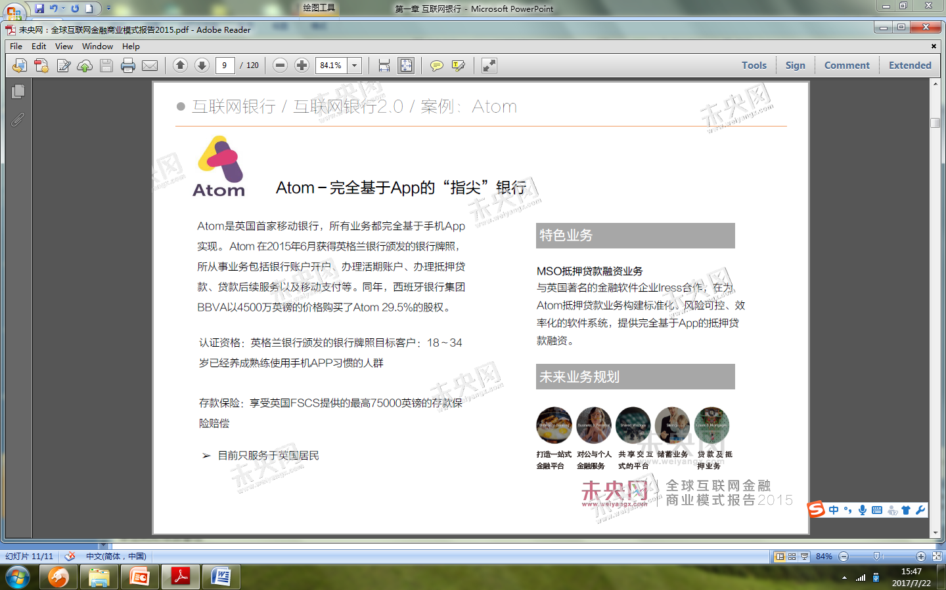
互联网银行2.0／案例：Atom--未来业务规划

Slide 28
互联网银行2.0／案例：Moven
2011年4月在美国创立，专门从事手机移动金融业务的银行服务商；
本身没有银行牌照；
应用CRED 信用分数与大数据，引导用户健康消费；
以金融科技企业的模式进行运营；
合作美国传统银行CBW Bank为其管理存款；
在全球拥有注册用户50万人。

Slide 29
互联网银行2.0／案例：Moven服务内容
智能财务管理功能MoneyPulse和MoneyPath；
测试客户信用分数，主要基于：财务健康程度、社交程度、客户价值；
测试财务个性；
非接触式支付功能；
朋友间转账功能；
异常消费实时提醒功能；

Slide 30
互联网银行2.0／案例：Moven服务内容
直接存款功能，各项收入、社会福利可关联Movenbank账户；
支票存款功能；
账单支付功能；
CRED积分奖励功能，并不在于分数本身，而是在于通过CRED分数的上升或下降，来引导客户形成良好的消费习惯、建立广泛的社交圈层；
提现免费：客户在美国境内与之合作的ATM上提现免费；

Slide 31
互联网银行2.0／案例：Moven功能举例
客户通过增加社交广度或提高社交质量，提高CRED分数：
如Facebook好友数增加，可以显著提高CRED数据；
向好友推荐Movenbank，若推荐使得朋友注册Movenbank账号，那么参与推荐的客户CRE D分数会相应增加；
健康的消费行为可提高客户CRED分数，完成既定的储蓄计划、按时偿还账单、向慈善机构捐款等行为都会得到CRED积分奖励；
CRED分数与每月管理费、存款利率、服务手续费挂钩，高分者可以优先体验Movenbank最新推出的产品或服务；
这三个考量的改善，都能够拉高CRED分数，高分意味着享受Movenbank各项手续费用更大折扣或减免，这一传导机制会引导客户养成健康的消费和资金管理习惯、积极正面的社交态度，从而赢得更高CRED分数，享受更低廉的服务价格，形成一个正循环。

Slide 32
互联网银行2.0／案例：Moven
目标客户定位：
倾向于手机移动端提供“一站式”便捷金融服务、智能理财、社交等创新服务的人群；
尤其是需要Moven为其提供个人定制预算与储蓄计划、养成良好储蓄习惯、认可CRED信用分数与收费服务的人群；
从2011年4月创立至今，经过4轮融资共计2441万美元，参与投资Moven的机构包括Anthemis Group、Raptor Ventures等7家硅谷知名的投资机构。

Slide 33
互联网银行2.0／案例：Simple Bank：掌上智能理财管家
美国最成功数字银行，2009年由Josh Reich、Shamir Karkal、AlexPayne 三位创始人联合创立于纽约布鲁克林；
基于手机移动端提供金融综合服务，目前已从纽约迁至美国俄勒冈州波特兰市办公；
截至2013 年，客户已超过10万人，客户增长330%，目前员工仅为92人，典型的新型“轻资产”互联网银行；
2014年2月，被西班牙银行BBVA 通过其美国分公司BBVA Compass收购，仍独立开展数字银行业务；

Slide 34
互联网银行2.0／案例：Simple Bank：掌上智能理财管家
Simple没有任何物理柜台网点，没有银行牌照，是作为金融服务提供商负责平台运营，联合美国合众银行(The Bancorp Bank)托管其客户存款；
Simple基于客户存款产生的息差收入，按一定比例向合作银行收取提成收入；
和绝大多数数字银行（Digital Bank）一样，提供的基础服务涵盖客户日常的基础金融和银行需求；
免费的Simple借记卡（VISA）、存款享受FDIC保险保障；

Slide 35
互联网银行2.0／案例：Simple Bank：掌上智能理财管家
实时人工电话客服，短信客服，客户也可以向Simple发短信咨询，手机APP里很快会回复客户相关疑问；
全美最多的免费取款ATM，共55000台，且APP为客户搜索附近最近的ATM列表；
通过邮箱地址或手机号码转账给收款人，实时到账且免费；
Simple账户与客户其他银行账户转账，免费；
免费邮寄支票簿。

Slide 36
互联网银行2.0／案例：Simple Bank：掌上智能理财管家
Simple最大的亮点：智能理财
Simple完善的智能理财功能潜移默化地帮助客户建立合理储蓄、消费意识和科学理财习惯；一旦客户喜欢并且习惯Simple 提倡的这种消费和储蓄理念，会逐渐对其产生使用黏性，这成为Simple与合作银行收取息差提成的一个重要议价筹码；
Simple智能理财最大的特色是设置消费计划并智能生成储蓄计划；
Simple的智能理财让客户预先设置未来的消费计划，后根据消费计划、预期购买时间、目前客户的收入情况，智能生成一个实现这笔消费的储蓄计划，从而客户可以合理支配剩余的可用资金。

Slide 37
互联网银行2.0／案例：Number26欧洲最新锐的数字银行
欧洲目前发展最为成熟的数字银行，2013 年创立于德国柏林，依托手机App提供金融服务；
现有员工30人，截至2015年客户数量超过8500多人，另外15000人在排队等待注册被审核通过；
Number26本身没有银行牌照，负责数字银行的平台运营，与拥有银行牌照的德国传统银行Wirecard合作，Wirecard负责保管Number26客户的存款，存至Number26账户的客户存款享受德国存款保险基金 (German Deposit Protection Fund)提供的存款保险保障；
合作双方基于客户存款产生的息差收入，由Number26 向Wirecard银行收取一定的提成。

Slide 38
互联网银行2.0／案例：Number26欧洲最新锐的数字银行
基础业务和服务领域：
开户后，客户可以免费获得Number26借记卡Mastercard，在德国境内6000多家商户刷卡消费，享受全球所有带有Mastercard标志的ATM机免费取现服务；
同时提供手机APP和电脑网页版本的Number26服务，手机APP功能更为全面；
客户所有消费交易、收入明细，Number26会实时通过短信发送至客户手机；
自动对所有消费进行归类，计算各项消费占比（按交通、通讯、食品、服装等大项，进行归类分析）；
客户的手机联系人之间实时转账：输入对方邮箱、手机号码，即可在朋友间转账汇款；
强大的安全系统作为保障。

Slide 39
互联网银行2.0／案例：Number26欧洲最新锐的数字银行
业务亮点 时刻彰显创新的特质：
指纹识别技术：记录客户指纹，提高账户信息、资金、交易安全性和保密性；
随时开启或关闭交易功能：Number26客户可以自行设置开启或者关闭网络在线支付功能，最大限度满足客户需求，保障交易安全；
3D Touch：与苹果合作在iPhone 6S手机上引入立体触屏（3D Touch）功能；
智能扫码存取款：Number 26 特有的Cash26功能，与德国各大超级卖场、药店合作；
全球刷卡，免收货币兑换费：客户持Number26借记卡在全球所有国家和地区刷卡消费，都不收取货币兑换手续费；

Slide 40
互联网银行2.0／案例：Number26欧洲最新锐的数字银行
承诺开户8分钟完成：
首先，手机上下载Number26的APP，点击注册后会收到一个邀请验证码，输入后进入信息填写页面，客户输入电子邮箱地址、设置密码、个人基本信息等即可点击提交；
第二步，Number26收到客户信息后，会向客户发起视频电话，视频电话中客户只须出示个人护照的相应页，工作人员对客户本人和护照页进行截图拍照即可；
第三步，一切信息审核通过，客户就会收到相应通知，就可以在APP上开户，收到Number26借记卡（Mastercard）后就可以开卡正式使用。

